Slide 1
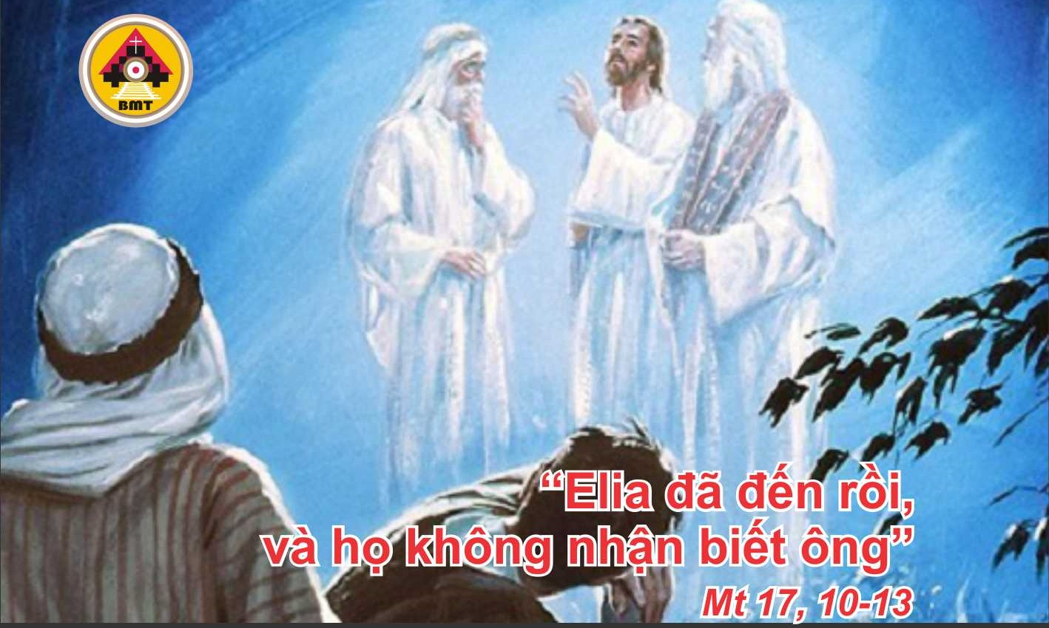

THỨ BẢY TUẦN II MÙA VỌNG NĂM A

Slide 2
Ca Nhập Lễ
Lạy Chúa là Đấng ngự trên các thần hộ giá, xin đến và tỏa ánh tôn nhan rạng ngời, để chúng con được ơn cứu độ

Slide 3

Bài Đọc 1: Hc 48, 1-4. 9-11
“Elia sẽ đến lần thứ hai”.
Trích sách Huấn Ca

Slide 4
Đáp Ca
Tv 79, 2ac và 3b. 15-16. 18-19
Lạy Chúa là Thiên Chúa chúng con, xin cho chúng con được phục hồi, xin tỏ thiên nhan hiền từ Chúa ra, hầu cho chúng con được ơn cứu sống.

Slide 5
Alleluia: Lc 3, 4. 6
Alleluia-alleluia: – Ngày của Thiên Chúa gần đến; này đây, Người sẽ đến cứu chúng ta. – Alleluia.

Slide 6
Phúc Âm: Mt 17, 10-13

Slide 7


Slide 8

DÂNG LỄ

Slide 9
CA HIỆP LỄ
Chúa phán : Này Ta đến ngay và đem theo lương bổng để trả cho ai nấy tùy theo việc họ làm.

Slide 10
THỨ BẢY TUẦN II MÙA VỌNG NĂM A

